Slide 1

Programmationpour serveur Web : Réactive ou Impérative ?
DALL.E

Slide 2
Définition
Définition en 4 mots (osé !)
Impératif = séquentiel (Ex : C, Java, Python, etc…)
Réactif = asynchrone (Ex : Javascript, Java avec API P. Reactor…)

Slide 3
Programmation impérative dans un serveur Web
C’est celle que vous connaissez tous !
Une suite d’instructions qui s’exécutent l’une après l’autre.

Slide 4
Programmation réactive
Manifeste : https://www.reactivemanifesto.org/fr
Notion de « publisher » / « subscriber »

Slide 5

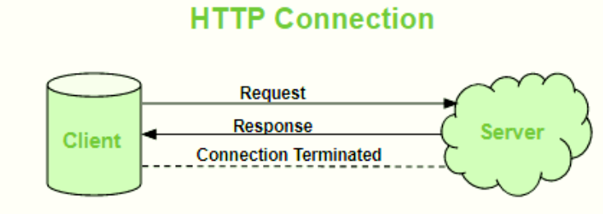
Le but de cette présentation
En savoir un peu « plus » sur le fonctionnement des serveurs « web »

Slide 6



Accès « bloquant » Accès « non bloquant »
Notes:
Aucun parti pris pour cette présentation ☺

Slide 7
Accès « bloquant »

Slide 8
Log
f

Slide 9
Accès « non bloquant » (réactif)

Slide 10
Log
f

Slide 11

Les différentes « stack » logicielles

Slide 12
Log
f

Slide 13

Les tests de performances

Slide 14
Log
f

Slide 15
Questions ?
https://github.com/sebzuki/webflux-vs-web

